Slide 2
Користи од програмабилне равни података
Користи од програмабилне равни података
Архитектура независна од протокола
П4₁₆ Елементи Језика
Паресери у П4₁₆
Програмирање match/action проточне обраде
Серијализација пакета (депарсер)
Екстерне методе и објекти

Slide 3















Стандардна телекомуникациона архитектура
Традиционална архитектура са се састоји од 3 равни
Раван је скуп алгоритама
Ови алгоритми
  Процесирају различите саобраћаје
  Имају другачије захтеве по питању перформанси
  Дизајниране су коришћењем различитих методологија
  Имплементиране су у различитим програмским језицима
  Извршавају се на различитом хардверу
Раван управљања
CLI/GUI/SNMP
Контролна Раван
BGP
PIM-SM
LLDP
OSPF
Раван података

Slide 4







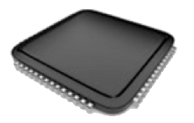
Од чега се састоји Мрежни ОС (МОС)
Контролна раван
Управљачка раван
Где припада раван података?
  У многим модерним мрежним уређајима великих брзина, није више део Мрежног ОС-а
Управљачка раван
CLI/GUI/SNMP
Контролна раван
NOS
BGP
PIM-SM
LLDP
OSPF
Фиксно

Slide 5


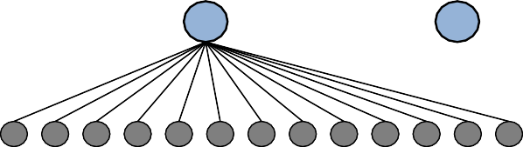




Дизајн МОС-а са фиксном равни података
Управљачка раван
CLI/GUI/SNMP
Овако желим да изградим своју мрежу
Захтеви
Контролна раван
BGP
PIM-SM
???
??
Овако ја процесирам пакете
Овако пакети требају бити процесирани
Фиксно

Slide 6






Раван података као део мрежног ОС-а
Управљачка раван
CLI/GUI/SNMP
Овако желим да изградим своју мрежу
Захтеви
Контролна раван
BGP
PIM-SM
???
??
Раван Података
Овако пакети треба да буду процесирани

Slide 7
Користи од програмабилне равни података
Контрола и флексибилност. Жељено понашање уређаја.
1
Поузданост. Смањите ризик избацивањем функционалнсто које не користите.
2
Ефикасност. Смањите потрошњу енергије и скалирајте само онолико колико вам треба.
3
Ви контролишете развој и додавање нових функционалности.
4
Телеметрија. Могућност да завирите у раван података.
5
Ексклузивност и различитост. Не морате делити ваш дизајн за произвођачем чипова.
6

Slide 8
П4_16 Модел равни података

Slide 9













































Архитектура независна од протокола
PISA: Protocol-Independent Switch Architecture
Програмер дефинише табеле и алгоритме процесирања
Програмер дефинише како ће изгледати пакет на излазу (на жици)
Програмер дефинише редослед и тип заглавља пакета које жели да процесира
Програмабилна проточна обрада
Programmable match/action pipeline
Програмабилни парсер
Програмабилни депарсер
Memory
ALU
Програмабилна фаза (match/action stage unit)

Slide 10


































PISA u akciji
Парсирање заглавља пакета
Заглавља и међурезултати парсирања се могу користити у даљој обради
Заглавља се могу мењати/додавати/одузимати
Пакет се на излазу депарсира (серијализује)
Програмабилна проточна обрада
Programmable match/action pipeline
Програмабилни парсер
Програмабилни депарсер
Програмабилна фаза (match/action stage unit)

Slide 11































П4₁₄ Свич Модел
Долазна проточна обрада (Ingress Pipeline)
Одлазна проточна обрада (Egress Pipeline)
Менаџер Саобраћаја (Traffic Manager)
  N:1 Релације: Редови чекања, Контрола загушења
  1:N Релације: Репликација
  Распоређивање
Програмабилни парсер
Програмабилни депарсер
ТМ
Долазна обрада - Ingress pipeline
Одлазна обрада - Egress pipeline

Slide 12











































Алтернативни свич Модел
Симетрична долазна и одлазна проточна обрада
Потпуно независни и програмабилни парсери и депарсери
ТМ
Долазна обрада - Ingress pipeline
Одлазна обрада - Egress pipeline

Slide 13























































Проширени модел проточне обраде
Нестандардна комбинација програмабилних компоненти
  Имати 2 парсера у проточној обради може помоћи код процесирања тунела
  Многе друге комбинације су такође могуће
Специјализоване компоненте за напредну обраду
Програмабилни парсер 1
Програмабилни парсер 2
Програмабилни депарсер

Slide 14





P416 Приступ
Термин | Опис
П4 циљан хардвер | Оличење специфичне хардверске имплементације
П4 архитектура | Сет специјализованих П4 програмабилних компоненти, екстерних метода као и њихових интерфејса доступних П4 програмеру
П4 платформа | П4 архитектура имплементирана за одабрани хардвер
Заједница отвореног кода
Произвођач хардвера
П4₁₆
Језик
П4₁₆ Библиотека Језгра
Екстерне библиотеке
Дефиниција Архитектуре

Slide 15
П4₁₆ Основе

Slide 16





































П4₁₆ Елементи Језика
Парсери
Коначни аутомат, екстракција битова
Контроле
Табеле, акције, наредбе за контролу тока
Изрази
Базичне операције и оператори
Подаци
Бит стрингови, заглавља, структуре, низови
Дефиниција Архитектуре
Праграмабилне компоненте и њихови интерфејси
Екстерне библиотеке
Подршка за специјализоване операције

Slide 17


Дефиниција једноставног заглавља
Пример: Деклерација Л2 заглавља
header ethernet_t {
bit<48> dstAddr;
bit<48> srcAddr;
bit<16> etherType;
}
header vlan_tag_t {
bit<3> pri;
bit<1> cfi;
bit<12> vid;
bit<16> etherType;
}
struct my_headers_t { ethernet_t ethernet; vlan_tag_t[2] vlan_tag;
}
Основни типови
  bit<n> – Неозначен целобројни податак (bitsrting) дужине Н
    bit је исто што и bit<1>
  int<n> – Означени цео број дужине Н (>=2)
  varbit<n> – битстринг произвољне дужине
Изведени типови
  header – Уређена колекција чланова
    Поравнат на 1 бајт
    Може бити валидан или невалидан
    Може садржати основне типове
  struct – Неуређена колекција чланова
    Нема рестрикција у погледу поравнања
    Може садржати и основне и изведене типове
  Хедер Стек – Низ хедера

Slide 18

Typedef
Пример: Деклерација типа МАС адресе
typedef bit<48> mac_addr_t; header ethernet_t {
mac_addr_t dstAddr;
mac_addr_t dstAddr;
bit<16> etherType;
}
Основни типови
  bit<n> – Неозначен целобројни податак (bitsrting) дужине Н
    bit је исто што и bit<1>
  int<n> – Означени цео број дужине Н (>=2)
  varbit<n> – битстринг произвољне дужине
Изведени типови
  header – Уређена колекција чланова
    Поравнат на 1 бајт
    Може бити валидан или невалидан
    Може садржати основне типове
  struct – Неуређена колекција чланова
    Нема рестрикција у погледу поравнања
    Може садржати и основне и изведене типове
  Хедер Стек – Низ хедера
  typedef – Давање имена типу

Slide 19
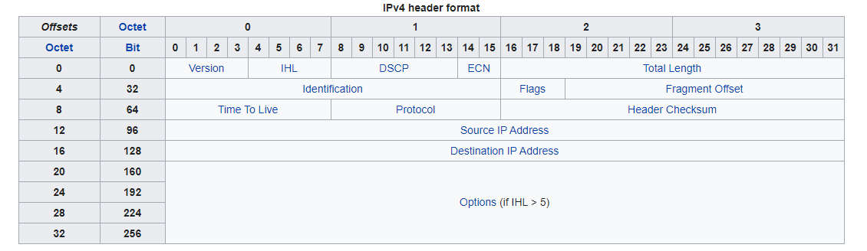
Varbit<N> - Пример IPv4
Internet Header Length (IHL) – Укупан број бајтова у заглављу

Slide 20

Varbit
Пример: Деклерација IPv4 заглавља
typedef bit<32> ipv4_addr_t;
header ipv4_t {
bit<4> version;
bit<4> ihl;
bit<8> diffserv;
bit<16> totalLen;
bit<16> identification;
bit<3> flags;
bit<13> fragOffset;
bit<8> ttl;
bit<8> protocol;
bit<16> hdrChecksum;
ipv4_addr_t srcAddr;
ipv4_addr_t dstAddr;
}
header ipv4_options_t {
varbit<320> options;
}
Основни типови
  bit<n> – Неозначен целобројни податак (bitsrting) дужине Н
    bit је исто што и bit<1>
  int<n> – Означени цео број дужине Н (>=2)
  varbit<n> – битстринг произвољне дужине
Изведени типови
  header – Уређена колекција чланова
    Поравнат на 1 бајт
    Може бити валидан или невалидан
    Може садржати основне типове
  struct – Неуређена колекција чланова
    Нема рестрикција у погледу поравнања
    Може садржати и основне и изведене типове
  Хедер Стек – Низ хедера
  typedef – Давање имена типу

Slide 21



















Структуре у функцији међурезултата
typedef bit<9> port_id_t; /* Switch port */
typedef bit<16> mgid_t; /* Multicast Group */
typedef bit<5> qid_t; /* Queue ID */
struct parser_input_t { port_id_t ingress_port; bit<1> resubmit_flag;
}
struct ingress_input_t {
portid_t ingress_port;
timestamp_t ingress_timestamp;
}
struct ingress_output_t {
portid_t egress_port;
mgid_t mcast_group;
bit<1> drop_flag;
qid_t egress_queue;
}
Метаподаци међурезултата програмабилних фаза протошне обраде се користе као интерфејс са остатком система
Дефиниције ових метаподатака испоручују хардвер дизајнери
П4 Платформа
parser_ input_t
ingress_ input_t
ingress_ output_t

Slide 22

Деклерација и иницијализација променљивих
bit<16> bit<8>
my_var; another_var = 5;
Можете иницијализовати променљиве и основних и изведених типова
Дефиниција константи чине код безбеднијим
Боље од макроа #define!
const bit<16> ETHERTYPE_IPV4 = 0x0800;
const bit<16> ETHERTYPE_IPV6 = 0x86DD;
ethernet_t vlan_tag_t
eth;
vtag = { 3w2, 0, 12w13, 16w0x8847 };
Константне са експлицитним ширинама

Slide 23
Програмирање парсера

Slide 24



Парсер Модел (В1 Архитектура)
#include <core.p4>
#include <v1model.p4>
/* Кориснички подаци */
struct my_headers_t {
ethernet_t ethernet;
vlan_tag_t[2] vlan_tag;
MyParser
packet_in
hdr
ipv4_t ipv6_t
ipv4; ipv6;
Платформа је задужена да иницијализује податак са 0
}
struct my_metadata_t {
/* За сада ништа */
}
meta
meta
/* Улазни системски подаци */
struct standard_metadata_t {
bit<9> ingress_port;
. . .
Кључна реч
}
standard_metadata
9
/* Деклерација парсера */
parser MyParser(packet_in
ingress_port
packet, hdr, meta,
standard_metadata)
out my_headers_t inout my_metadata_t inout standard_metada_t
{
. . .

Slide 25
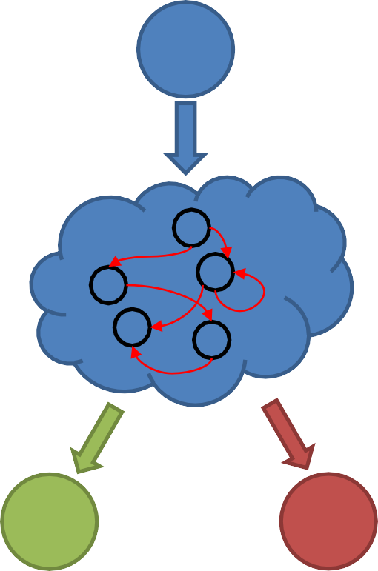
Паресери у П4₁₆
Паресери су специјалне функције које дефинишу стања коначног аутомата
Паресери имају 3 предефинисана стања
  start
  accept
  reject
    До овог стања се може стићи имплицитно и експлицитно
    Одговор на ово стање дефинише архитектура
Остала стања дефинише корисник
start
accept
reject

Slide 26



Имплементација Парсера
parser MyParser(packet_in
out my_headers_t inout my_metadata_t
packet, hdr, meta,
standard_metadata)
state parse_ipv4 { packet.extract(hdr.ipv4); transition select(hdr.ipv4.ihl) {
0 .. 4: reject;
5: accept;
default: parse_ipv4_options;
}
state parse_ipv4_options { packet.extract(hdr.ipv4.options,
(hdr.ipv4.ihl - 5) << 2);
transition accept;
}
state parse_ipv6 { packet.extract(hdr.ipv6); transition accept;
}
in standard_metadata_t
{
state start {
packet.extract(hdr.ethernet);
transition select(hdr.ethernet.etherType) {
0x8100 &&& 0xEFFF : parse_vlan_tag;
0x0800 : parse_ipv4;
0x86DD : parse_ipv6;
0x0806 : parse_arp;
default : accept;
}
}
state parse_vlan_tag { packet.extract(hdr.vlan_tag.next);
transition select(hdr.vlan_tag.last.etherType) {
0x8100 : parse_vlan_tag;
0x0800 : parse_ipv4;
0x86DD : parse_ipv6;
0x0806 : parse_arp;
default : accept;
}
}

Slide 27
Програмирање match/action проточне обраде
Контроле
Акције
Табеле

Slide 28
Контроле у П4
Веома сличне Ц функцијама
  Алгоритме мора бити могуће претставити усмереним ацикличним графом (ДАГ)
Претставља различите врсте процесирања које могу бити претстављене као ДАГ:
  Match-Action Проточна обрада
  Депарсери
  Додатно процесирање (ажурирање контролне суме)
Интерфејси ка другим блоковима су дефинисани корисничким и подацима дефинисаним у архитектури

Slide 29


Једноставна рефлексија (В1 архитектура)
control MyIngress(
inout my_headers_t hdr,
inout my_metadata_t meta,
inout standard_metadata_t standard_metadata)
{
bit<48> tmp;
apply {
tmp = hdr.ethernet.dstAddr; hdr.ethernet.dstAddr = hdr.ethernet.srcAddr;
hdr.ethernet.srcAddr = tmp;
standard_metadata.egress_spec =
standard_metadata.ingress_port;
}
}
hdr
hdr
meta
meta
9
9
standard_metadata
ingress_port
egress_spec
16
standard_metadata
resubmit_flag
mcast_grp
48
16
clone_spec
ingress_timestamp
resubmit_flag
5
egress_queue

Slide 30


Једноставне акције и изрази
const bit<9> DROP_PORT = 511; /* По спецификацији В1 архитектуре */
Веома слично Ц функцијама
Могу бити дефинисане глобално или локално у контроли
Параметри имају тип и смер
Променљиве могу бити инстанциране унутар контроле
Подржане стандардне аритметичко логичке операције:
◦ +, -, *
  ~, &, |, ^, >>, <<
◦ ==, !=, >, >=, <, <=
  Нема целобројног или дељења по модулу
Додатне операције:
  Bit-slicing: [m:l]
    Може бити и Л вредност
  Надовезивање битова: ++
action mark_to_drop() {
/* Већ дефинисано у v1model.p4 */
standard_metadata.egress_spec = DROP_PORT; standard_metadata.mgast_grp = 0;
}
control MyIngress(inout my_headers_t hdr,
inout my_metadata_t meta,
inout standard_metadata_t standard_metadata)
{
/* Локалне деклерације */
action swap_mac(inout bit<48> dst, inout bit<48> src) {
bit<48> tmp;
tmp = dst; dst = src; src = tmp;
}
action reflect_to_other_port() { standard_metadata.egress_spec =
standard_metadata.ingress_port ^ 1;
}

Slide 31



Једноставне акције и изрази
const bit<9> DROP_PORT = 511; /* По спецификацији В1 архитектуре */
/* Тело контроле */
apply {
if (hdr.ethernet.dstAddr[40:40] == 0x1) { mark_to_drop();
} else {
swap_mac(hdr.ethernet.dstAddr, hdr.ethernet.srcAddr);
reflect_to_other_port();
}
}
}
action mark_to_drop() {
/* Већ дефинисано у v1model.p4 */
standard_metadata.egress_spec = DROP_PORT; standard_metadata.mgast_grp = 0;
}
control MyIngress(inout my_headers_t hdr,
inout my_metadata_t meta,
inout standard_metadata_t standard_metadata)
{
/* Локалне деклерације */
action swap_mac(inout bit<48> dst, inout bit<48> src) {
bit<48> tmp;
tmp = dst; dst = src; src = tmp;
}
action reflect_to_other_port() { standard_metadata.egress_spec =
standard_metadata.ingress_port ^ 1;
}

Slide 32
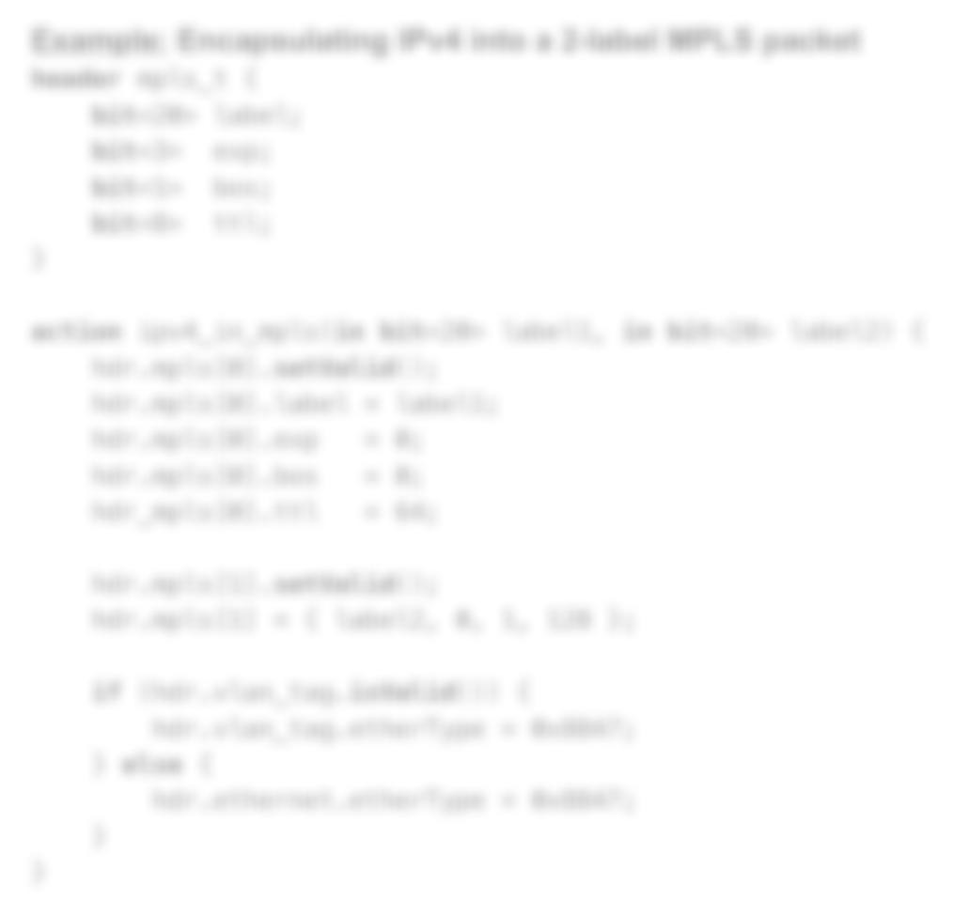
Акције: Операције над заглављима
Пример: Енкапсулација IPv4 у MPLS пакет са 2 лабеле
header mpls_t {
bit<20> label; bit<3> exp; bit<1> bos; bit<8> ttl;
}
action ipv4_in_mpls(in bit<20> label1, in bit<20> label2) { hdr.mpls[0].setValid();
hdr.mpls[0].label = label1; hdr.mpls[0].exp = 0;
hdr.mpls[0].bos = 0;
hdr_mpls[0].ttl = 64;
hdr.mpls[1].setValid();
hdr.mpls[1] = { label2, 0, 1, 128 };
if (hdr.vlan_tag.isValid()) { hdr.vlan_tag.etherType = 0x8847;
} else {
hdr.ethernet.etherType = 0x8847;
}
}
Манипулација битом валидности заглавља:
  header.setValid() – Додаје заглавље
  header.setInvalid() – избацује заглавље
  header.isValid()
Додела вредности заглавља
  Коришћењем корпица (tuples)
if() изрази су дозвољени и у акцијама!

Slide 33

Акције: Операције над заглављима
action decap_ip_ip() { hdr.ipv4 = hdr.inner_ipv4;
hdr.inner_ipv4.setInvalid();
}
action pop_mpls_label() { hdr.mpls.pop_front(1);
}
action push_mpls_label(in bit<20> label, in bit<3> exp) { hdr.mpls.push_front(1);
hdr.mpls[0].setValid();
hdr.mpls[0] = { label, exp, 0, 64 };
}
Манипулација битом валидности заглавља:
  header.setValid() – Додаје заглавље
  header.setInvalid() – избацује заглавље
  header.isValid()
Додела вредности заглавља
  Коришћењем корпица (tuples)
  header = { f1, f2, ..., fn }
  header1 = header2
Специјалне операције над стеком заглавља
  У парсерима
    header_stack.next
    header_stack.last
    header_stack.lastIndex
  У контролама
    header_stack[i]
    header_stack.size
    header_stack.push_front(int count)
    header_stack.pop_front(int count)

Slide 34
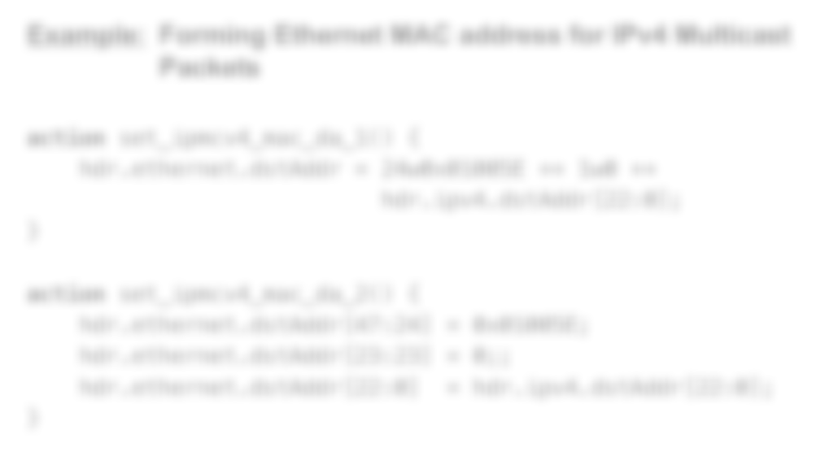
Акције: Манипулација битовима
Пример: Формирање Ethernet MAC адресе за IPv4 Мултикаст пакете
action set_ipmcv4_mac_da_1() { hdr.ethernet.dstAddr = 24w0x01005E ++ 1w0 ++
hdr.ipv4.dstAddr[22:0];
}
action set_ipmcv4_mac_da_2() {
hdr.ethernet.dstAddr[47:24] = 0x01005E;
hdr.ethernet.dstAddr[23:23] = 0;
hdr.ethernet.dstAddr[22:0] = hdr.ipv4.dstAddr[22:0];
}
Специјалне операције за манипулацију битовима:
  Bit-string concatenation - надовезивање
  Bit-slicing

Slide 35
Match-Action Табеле
Основна градивна јединица Match-Action проточне обраде
  Податак над којим се врши подударање и тип подударања
  Листа могућих акција
  Додатна својства
    Величина
    Подразумевана акција
    Иницијализација улаза
    ...
Свака табела садржи један или више улаза (редова)
Улаз садржи:
  Кључ на за претрагу
  Једну акцију
    Извршава се уколико за дати пакет постоји подударање у табели за дати улаз
  (Опционо) подаци акције

Slide 36









Табеле: Match-Action Процесирање
Контролна раван
Заглавља и метаподаци
Подаци равни података
Кључ за претрагу
Погодак
Кључ | Акција | Подаци акције
Код акције
Акција
Мултиплексер
Подаци контролне равни
Подаци
Заглавља и метаподаци
(улаз)
Подразумевана Акција
Подаци Акције
Заглавља и метаподаци
(излаз)
Извершење
акције

Slide 37
Memorije и табеле
Типови меморија и табела
Основни типови меморија (и табела)
  Директне меморије
    мапирање кључа у резултат
    кључ дужине N бита који представља индекс
    тачно 2^{N} редова у табели
    увек постоји погодак
  Exact Match
    табела представља скуп кључева
    кључ дужине N бита
    до 2^{N} редова у табели, често много мање
    не постоји класичан резултат, резултат је информација да ли тражени кључ постоји у табели и у ком реду
  TCAM (Ternary Content-Addressable Memory)
  LPM (Longest Prefix Match)

Slide 38






Табела (ЕМ - Exact Match)
Пример: Типична Л3 (IPv4) хост табела
table ipv4_host {
key = {
meta.ingress_metadata.vrf hdr.ipv4.dstAddr
}
actions = {
: exact;
: exact;
Ово су једине могуће акције. Сваки улаз може имати само једну од њих.
l3_switch; l3_drop;
l3_l2_switch; noAction;
}
default_action = noAction();
size = 65536;
/* Дефинисано у core.p4 */
action noAction() { }
}
vrf | ipv4.dstAddr | action | data
1 | 192.168.1.10 | l3_switch | port_id= mac_da= mac_sa=
100 | 192.168.1.10 | l3_l2_switch | port_id=<CPU>
1 | 192.168.1.3 | l3_drop
DEFAULT |  | noAction

Slide 39








Табела (LPM - Longest Prefix Match)
Пример: Типична Л3 (IPv4) табела рутирања
Поља кључа могу користити различите типове подударања
table ipv4_lpm {
key = {
meta.ingress_metadata.vrf hdr.ipv4.dstAddr
}
actions = {
l3_switch; l3_l2_switch;
: exact;
: lpm;
l3_switch_nexthop(meta.l3.nexthop_info); l3_switch_ecmp(meta.l3.nexthop_info); l3_drop; noAction;
}
const default_action = l3_l2_switch(CPU_PORT);
size = 16384;
Дужина префикса служи као индикатор приоритета
}
vrf | ipv4.dstAddr / prefix |  | action | data
1 | 192.168.1.0 / 24 |  | l3_l2_switch | port_id=3
10 | 10.0.16.0 / 22 |  | l3_ecmp | ecmp_index=12
1 | 192.168.0.0 / 16 |  | l3_switch_nexthop | nexthop_index=451
1 | 0.0.0.0 / 0 |  | l3_switch_nexthop | nexthop_index=1
 |  | DEFAULT | l3_l2_switch | port_id=CPU_PORT

Slide 40




Табела (TCAM - Ternary Match)
Пример: Мало моћнија Л3 (IPv4) табела рутирања
table ipv4_lpm {
key = {
meta.ingress_metadata.vrf hdr.ipv4.dstAddr
}
actions = {
l3_switch; l3_l2_switch;
: ternary;
: ternary;
l3_switch_nexthop(meta.l3.nexthop_info); l3_switch_ecmp(meta.l3.nexthop_info); l3_drop;
noAction;
}
const default_action = l3_l2_switch(CPU_PORT);
size = 16384;
Експлицитно дефинисан приоритет
}
Prio | vrf / mask | ipv4.dstAddr / mask | action | data
100 | 0x001/0xFFF | 192.168.1.5 / 255.255.255.255 | l3_swith_nexthop | nexthop_index=10
10 | 0x000/0x000 | 192.168.2.0/255.255.255.0 | l3_switch_ecmp | ecmp_index=25
10 | 0x000/0x000 | 192.168.3.0/255.255.255.0 | l3_switch_nexthop | nexthop_index=31
5 | 0x000/0x000 | 0.0.0.0/0.0.0.0 | l3_l2_switch | port_id=64

Slide 41


Коришћење табела у контролама
control MyIngress(inout my_headers_t
inout my_metadata_t
inout standard_metadata_t standard_metadata)
{
/* Деклерације */
action l3_switch(...) { . . . }
action l3_l2_switch(...) { . . . }
. . .
table assign_vrf { . . . }
table ipv4_host { . . . }
table ipv6_host { . . . }
apply {
assign_vrf.apply();
if (hdr.ipv4.isValid()) { ipv4_host.apply();
}
}
}
hdr, meta,
Деклерација акција
  Деклерација је инстанцирање
Деклерација табела
  Деклерација је инстанцирање
Apply() – Изврши претрагу и акцију
  Водити рачуна да се претрага врши над подацима валидних заглавља пакета

Slide 42

Коришћење резултата претраге
apply {
. . .
if (hdr.ipv4.isValid()) {
if (!ipv4_host.apply().hit) { ipv4_lpm.apply();
}
}
}
apply {
. . .
switch (ipv4_lpm.apply().action_run) { l3_switch_nexthop: { nexthop.apply(); }
l3_switch_ecmp: { ecmp.apply(); }
l3_drop: { exit; }
default: { /* Not needed. Do nothing */ }
}
}
Apply метода враћа специјални резултат:
  Hit – податак логичког типа који носи информацију да ли дошло до поклапања приликом претраге
  Податак типа enum који носи информацију о изабраној акцији
Switch() израз:
  Може користити само над подацима резултата претраге
  Сваки случај (case) треба бити дефинисан као блок израза
  Default случај је опциони
    Значи „било која акција“ а не подразумевана акција
Exit/Return Изрази
  return – иди на крај текуће контроле
  exit – Прекини извршавање контроле родитеља
    Корисно за прекидање даљег процесирања

Slide 43
Серијализација пакета (депарсер)

Slide 44

Депарсирање
control MyDeparser(packet_out packet,
in my_headers_t hdr)
Састављање пакета од заглавља
Изражено коришћењем контрола
  Нема потребе за другим конструктом
packet_out – дефинисано у core.p4
  emit(header) – серијализуј загавље уколико је валидно
  emit(header_stack) – Серијализуј све елементе низа уколико су валидни
Предности:
  Раздвајање парсирања од депарсирања
{
apply {
/* Layer 2 */ packet.emit(hdr.ethernet);
packet.emit(hdr.vlan_tag);
/* Layer 2.5 */ packet.emit(hdr.mpls);
/* Layer 3 */
/* ARP */ packet.emit(hdr.arp); packet.emit(hdr.arp_ipv4);
/* IPv4 */ packet.emit(hdr.ipv4);
/* IPv6 */ packet.emit(hdr.ipv6);
/* Layer 4 */ packet.emit(hdr.icmp); packet.emit(hdr.tcp); packet.emit(hdr.udp);
}
}

Slide 45

Једноставан депарсер
struct my_headers_t { ethernet_t ethernet; vlan_tag_t [2] vlan_tag;
mpls_t [5] mpls;
arp_t arp;
arp_ipv4_t arp_ipv4;
ipv4_t ipv4;
ipv6_t ipv6;
icmp_t icmp;
tcp_t tcp;
udp_t udp;
}
control MyDeparser(packet_out
Једноставно заглавља у структури
  Заглавља ће бити серијализована у оном редоследу у ком су дефинисана као поља структуре
packet,
in my_headers_t hdr)
{
apply {
packet.emit(hdr);
}
}

Slide 46
Екстерне методе и објекти

Slide 47












Потреба за екстерним објектима и методама
Многе платформе имају специјализоване хардверске ресурсе
  Разликују се од произвођача до произвођача
  Не могу се изразити језгром П4 језика
    Специјализоване операције
  Могу садржати стање којем се може приступити из контролне равни
П4 језгро језика треба остати неизмењено
  У П4_14 језику скоро 1/3 контрукта је било намењено специјализованим операцијама
  У П4_16 језику све екстерне методе имају унифицирани интерфејс
Објекти се могу користити иако је њихова имплементација сакривена
  Креирањем објеката и кроз позиве метода

Slide 48
Објекти без стања и објекти који чувају стање
Објекти без стања: Иницијализују се за сваки улазни пакет
  Променљиве, заглавља пакета, улазни и излазни пакет
Објекти са стањем: Чувају своје стање између процесираних пакета
  Табеле
  Екстерни објекти
    П4₁₄: Бројачи, Мерачи, Регистри...
Објекат | Интерфејс равни података |  | Интерфејс контролне равни
 | Читај Стање | Мењај/Пиши Стање | Читај | Мењај/Пиши
Табела | apply() | --- | ДА | ДА
Бројач | --- | count() | ДА | ДА*
Мерач | execute () |  | Само подешавања | Само подешавања
Регистар | read() | write() | ДА | ДА

Slide 49
Хвала на пажњи!
Референце:
[1] - Vladimir Gurevich, Introduction to P4_16 presentation (part 1 of 2) P4 Developers Day (P4 D2) Stanford, CA. May 2017
[2] - Vladimir Gurevich, Introduction to P4_16 presentation (part 2 of 2) P4 Developers Day (P4 D2) Stanford, CA. May 2017

